Slide 1

KHOÁ LUẬN TỐT NGHIỆP
TRƯỜNG ĐẠI HỌC CÔNG NGHIỆP TP.HCM
KHOA CÔNG NGHỆ THÔNG TIN
ỨNG DỤNG CHO THUÊ XE TẬP LÁI TRÊN WEB APP
Nhóm 14 – Sinh viên thực hiện:
Trần Thế Duy – 17093161
Nguyễn Văn Vỹ - 17100751
GVHD:
TS. Nguyễn Trọng Tiến

Slide 2
NỘI DUNG
I. Giới thiệu đề tài
II. Công nghệ
III. Class diagram và database
IV. Kết quả đạt được và hướng phát triển

Slide 3
I. Giới thiệu đề tài
Hiện trạng
Mục tiêu

Slide 4
I. Giới thiệu đề tài: Hiện trạng
Nhu cầu thuê xe tập lái ngày càng tăng nhưng các trang web cho thuê xe tập lái vẫn dùng cách gọi điện để có thể đặt trước dịch vụ và tư vấn.
Dịch vụ khó tiếp cận người dùng
Mặt bất lợi
Công ty tiếp nhận yêu cầu của khách hàng dễ bị tắc nghẽn

Slide 5
I. Giới thiệu đề tài: Mục tiêu
Giải quyết nhu cầu đặt dịch vụ của khách hàng, giảm thiểu sự quá tải khi tiếp nhận nhu cầu
Khả năng thao tác, đăng ký dễ dàng và nhanh chóng
Hỗ trợ nhân viên tiếp nhận nhu cầu và phản hồi một cách nhanh chóng, giảm thiểu số lượng nhân viên để giải quyết việc quá tải khi tiếp nhận nhu cầu

Slide 6
II. Công nghệ

Slide 7

II. Công nghệ: Back-End
Spring Boot là một trong số những module của spring framework chuyên cung cấp các tính năng Rapid Application Development (RAD) để tạo ra và phát triển nhanh các ứng dụng độc lập dựa trên spring
Tối ưu hóa công đoạn cấu hình cho ứng dụng, không sinh ra code cấu hình và nó cũng không yêu cầu người dùng phải cấu hình lại bằng XML. Từ đó, giúp tiết kiệm thời gian viết code và tăng năng suất lao động.
Tạo ứng dụng một cách độc lập, có thể chạy trên cả nền tảng Java Web

Slide 8

II. Công nghệ: Back-End
REST hoạt động chủ yếu dựa vào giao thức HTTP. REST cung cấp quy tắc về HTTP method của endpoint như GET, POST, PUT, DELETE, … và kèm theo là header status
REST cung cấp quy tắc về resource và endpoint.Ví dụ:
http://api.example.com/users
http://api.example.com/users/1/accounts
http://api.example.com/users/1
Giúp ứng dụng trông rõ ràng và dễ nhìn hơn

Slide 9

II. Công nghệ: Database
MySQL: hệ quản lý cơ sở dữ liệu linh hoạt và dễ dùng, đạt hiệu năng cao và an toàn.
Khả năng tương thích cao với nhiều hệ điều hành, mã nguồn mở, sử dụng mô hình client – server
Auto scaling là phương pháp giúp tự động mở rộng hoặc giảm thiểu số lượng các tài nguyên máy tính được phân phối cho ứng dụng vào bất kỳ thời điểm nào theo nhu cầu sử dụng.

Slide 10

II. Công nghệ: Front-End
HTML: Cộng đồng sử dụng rộng rãi, đơn giản, sử dụng được hầu hết mọi trình duyệt
CSS: tiết kiệm thời gian, code ngắn hơn để mô tả giao diện và định dạng trang web dễ nhìn hơn
Auto scaling là phương pháp giúp tự động mở rộng hoặc giảm thiểu số lượng các tài nguyên máy tính được phân phối cho ứng dụng vào bất kỳ thời điểm nào theo nhu cầu sử dụng.

Slide 11

II. Công nghệ: AWS
EC2: Hỗ trợ việc triển khai Back-End lên trên server một cách nhanh chóng, tiện lợi với chi phí hợp lí
S3: kho lưu trữ dữ liệu ảnh tốt, dễ dàng cấu hình cho việc upload, download. Ngoài ra còn hỗ trợ lưu trữ web
RDS: lưu trữ database trên server, hỗ trợ scaling khi có lượng lớn truy cập vào cơ sở dữ liệu

Slide 12
III. Class diagram, database và usecase

Slide 13
III. Class diagram

Slide 14
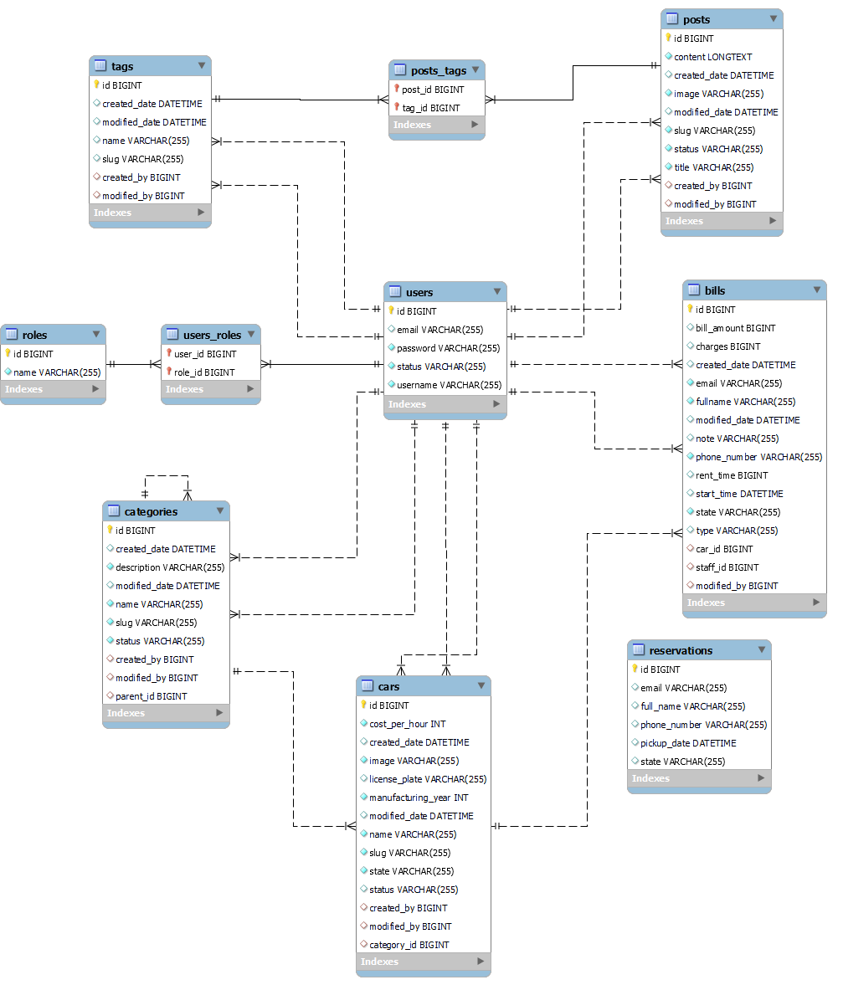
III. Database

Slide 15
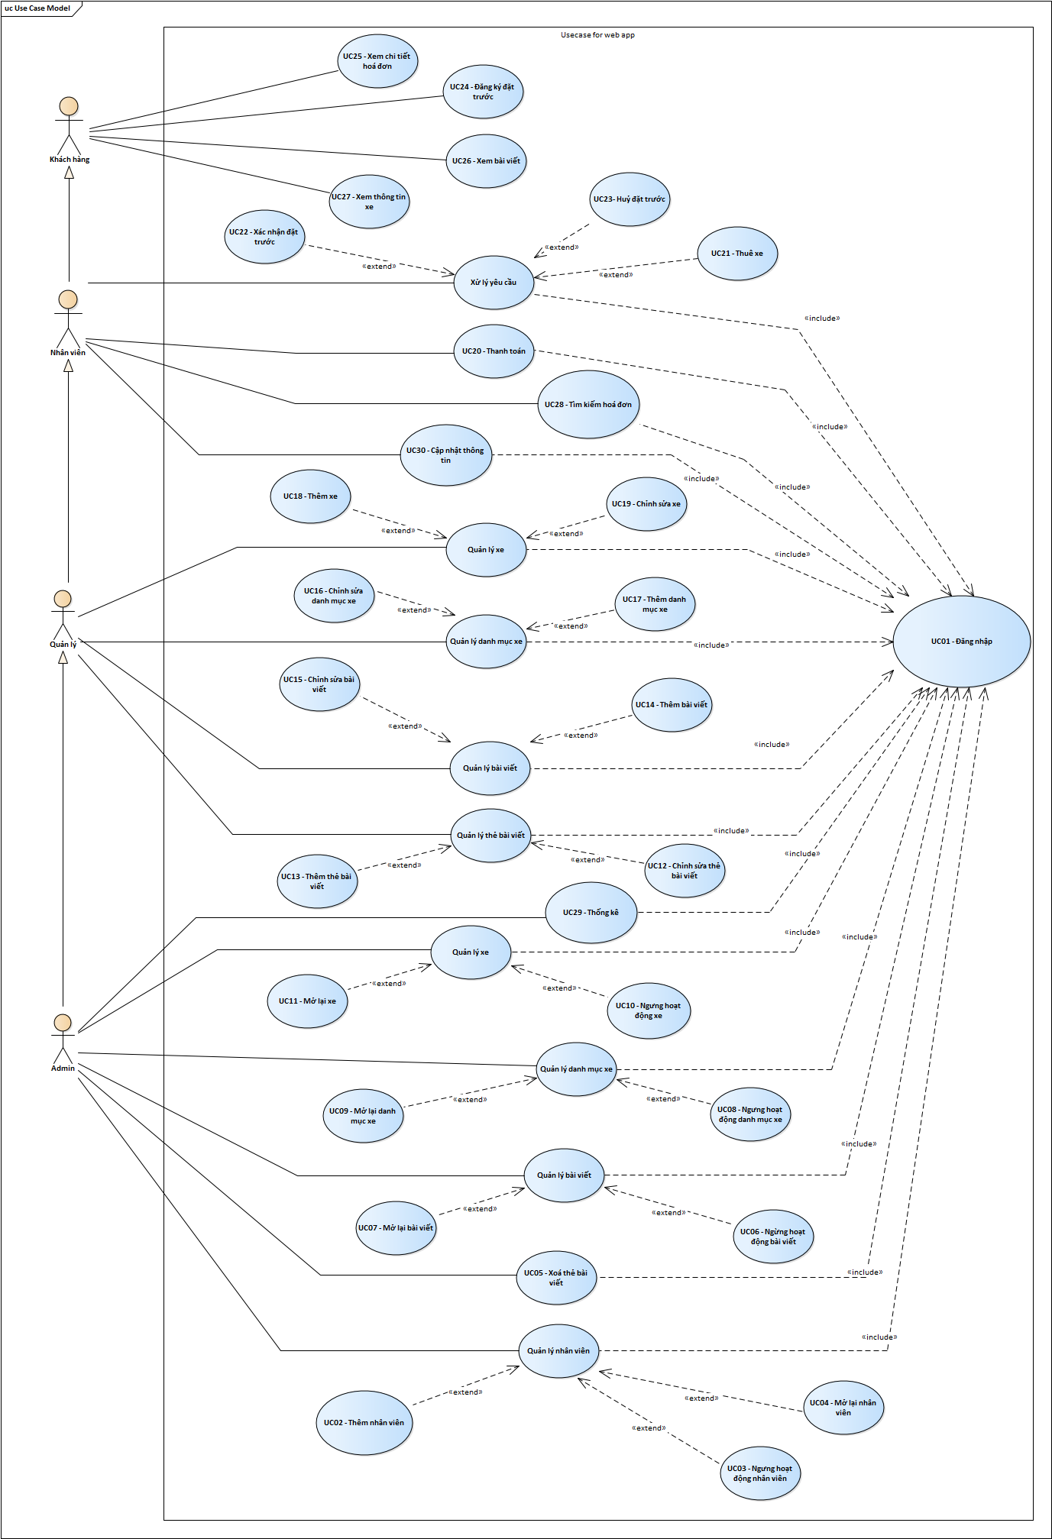
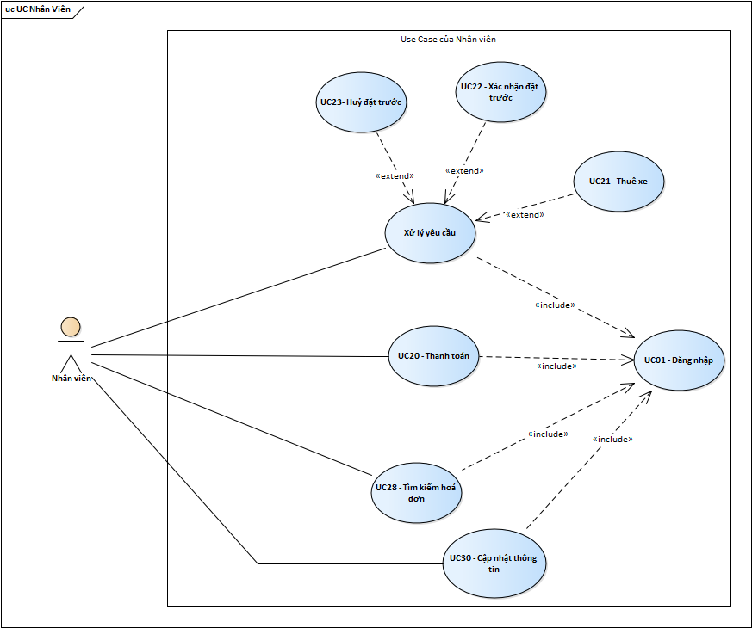
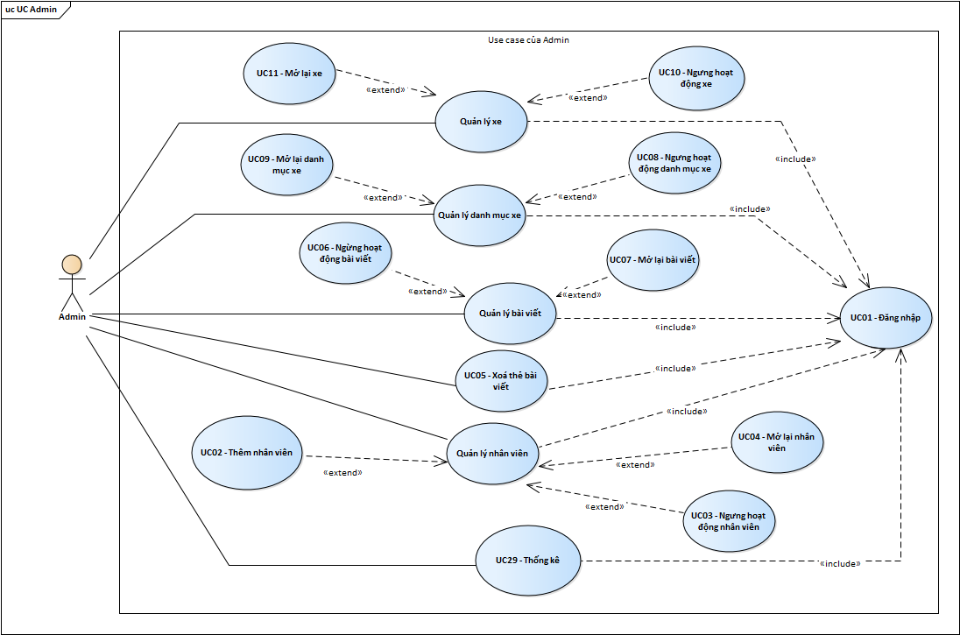
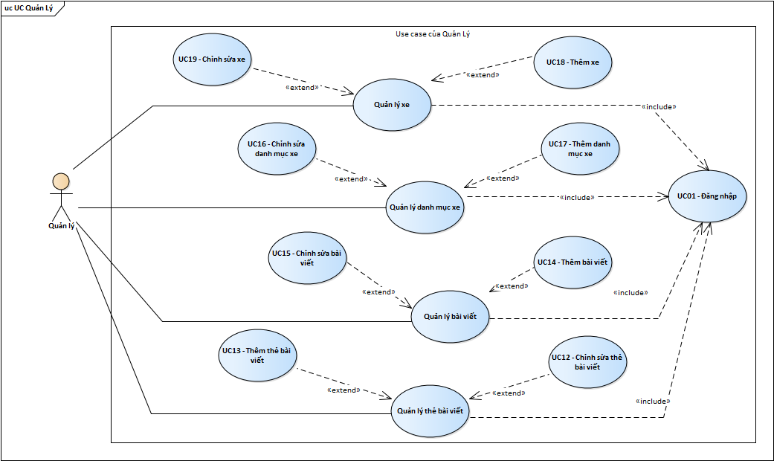
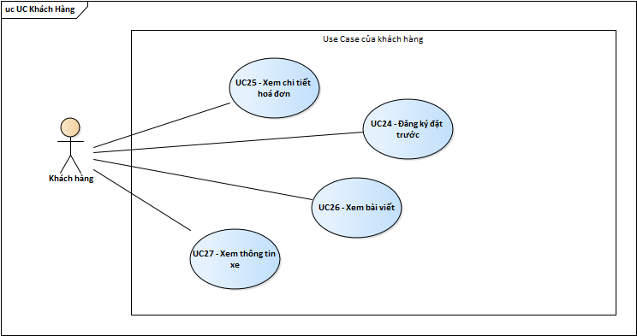
III. Usecase

Slide 16
IV. Kết quả đạt được và hướng phát triển

Slide 17
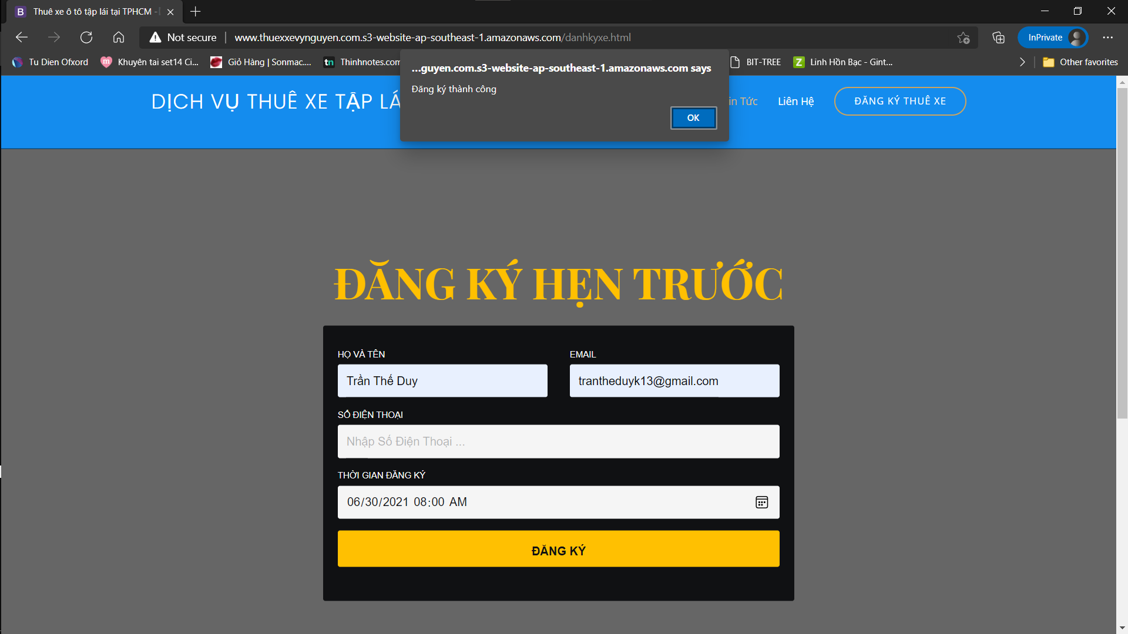
IV. Kết quả đạt được
Đăng ký hẹn trước thành công

Slide 18
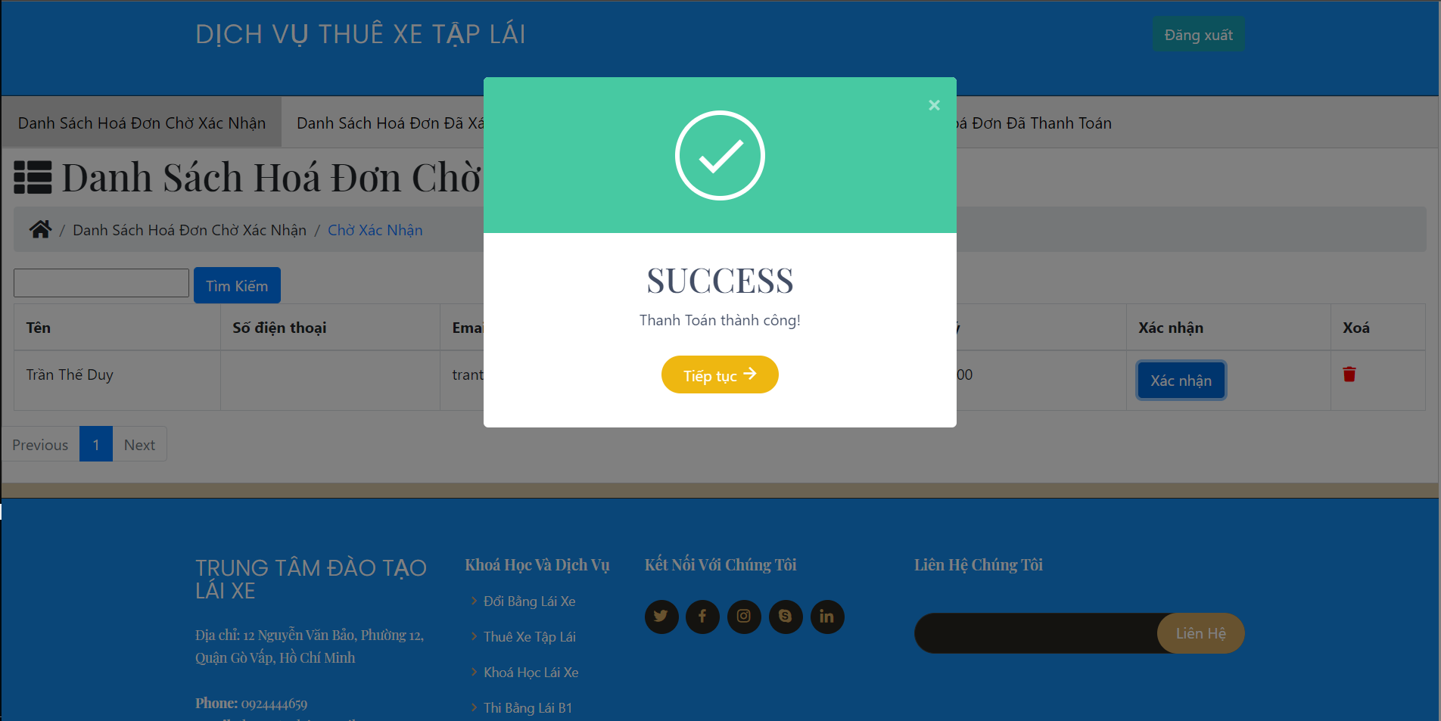
IV. Kết quả đạt được
Xác nhận đặt trước với khách hàng thành công

Slide 19
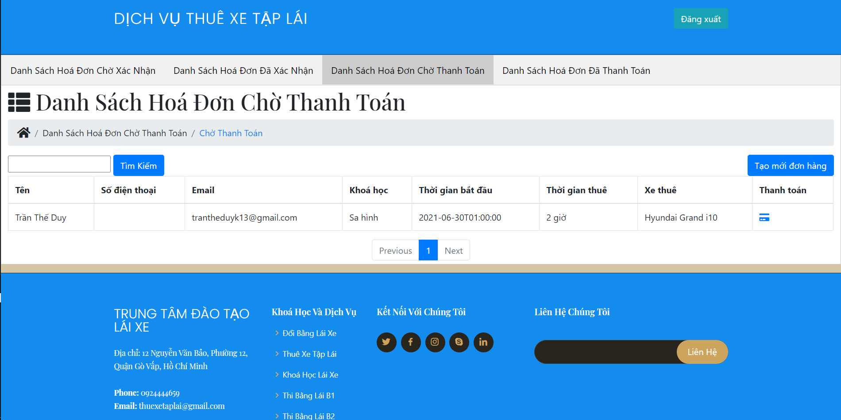
IV. Kết quả đạt được
Tạo đơn thành công

Slide 20
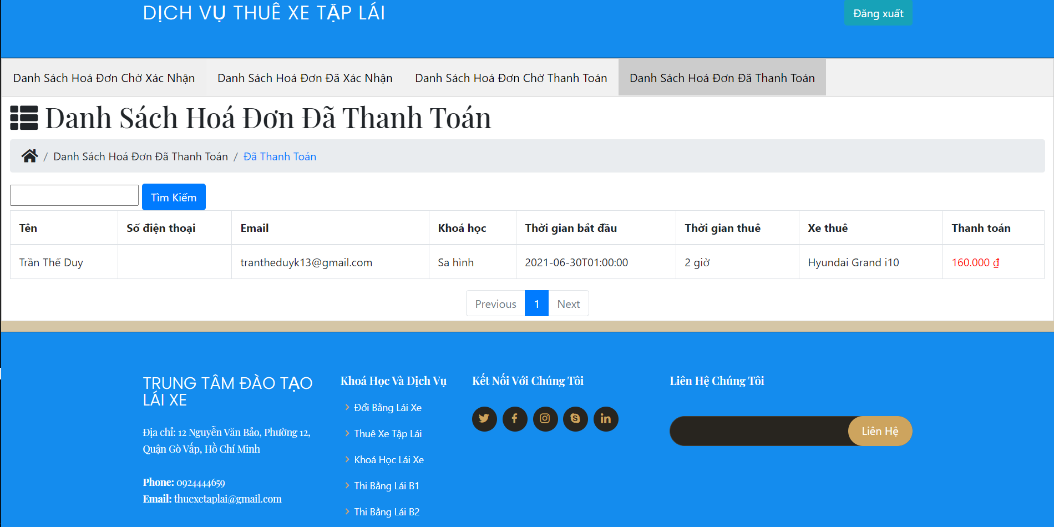
IV. Kết quả đạt được
Thanh toàn thành công

Slide 21
IV. Hạn chế của đồ án
Hệ quản trị người dùng vẫn còn nhiều hạn chế, chưa tối ưu công việc.
Tốc độ phản hồi của máy chủ còn chậm chưa tối ưu
Giao diện vẫn là trang web cơ bản chưa áp dụng được các framework vào giúp hỗ trợ xây dựng webapp nhanh hơn

Slide 22
IV. Hướng phát triển
Tối ưu code mang lại tốc độ nhanh hơn
Nâng cấp giao diện cho cả người dùng và công ty
Xây dựng chức năng đặt lịch nhanh trên mobile
Bổ sung các chức năng còn thiếu cho hệ quản trị
Tăng tốc độ của server để có thể đưa ứng dụng vào thực tế

Slide 23
Nhóm tụi em xin chân thành cám ơn quý Thầy cô và các bạn đã lắng nghe

